Slide 1
“待贾而沽”的现实意义
高度的自信
强烈的使命意识
积极的人生态度

Slide 2

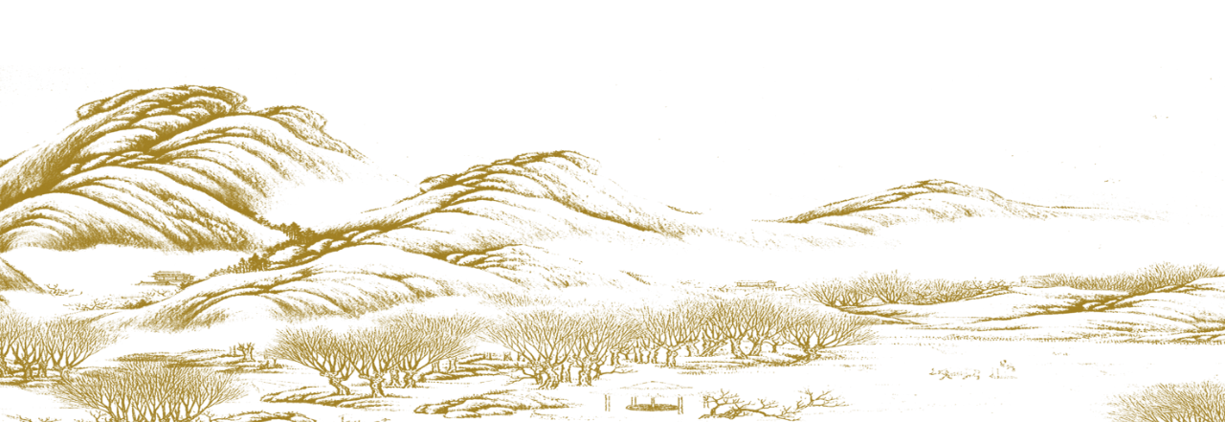
自信孔子
琉璃
子畏于匡，曰：“文王既没，文不在斯乎？天之将丧斯文也，后死者不得与斯文也；天之未丧斯文也，匡人其如予何？” （9.5）
将适陈，过匡，颜刻为仆，以其策指之曰：“昔吾入此，由彼缺也。”匡人闻之，以为鲁之阳虎。阳虎尝暴匡人，匡人于是遂止孔子。孔子状类阳虎，拘焉五日，颜渊后，子曰：“吾以汝为死矣。”颜渊曰：“子在，回何敢死！”匡人拘孔子益急，弟子惧。孔子曰……孔子使从者为宁武子臣于卫，然后得去。——《史记·孔子世家》

Slide 3
自信孔子
琉璃
死而不吊者三：畏、厌、溺。——《礼记·檀弓》
为天地立心，为生民立命，为往圣继绝学，为万世开太平。
——张载《横渠语录》
「评析」
孔子气势宏大，以中华文化遗产的传承人自居。这种文化传承的使命感、责任感，影响着一代一代的读书人。这个使命是什么？就是来自文王的文化传统——具体的说，就应该包括“礼、仁”这些孔子提倡的东西。孔子认为自己的任务就是要把它们给传播下去，发扬光大。否则“后死者不得与于斯文也”，后代子孙就会失去这个“文”了。

Slide 4
自信孔子
琉璃
子曰：“天生德于予，桓魋其如予何？”（7.23）
孔子去曹适宋，与弟子习礼大树下。宋司马桓魋欲杀孔子，拔其树。孔子去。弟子曰：“可以速矣。”……
——《史记·孔子世家》
盖世必有非常之人，然后有非常之事；有非常之事，然后有非常之功。非常者，固常人之所异也。
——司马相如《难蜀父老》 ​​​​
正义是杀不完的，因为真理永远存在!
——闻一多《最后一次讲演》 ​​​​

Slide 5

仪封人请见，曰：“君子之至于斯也，吾未尝不得见也。”从者见之。出曰：“二三子何患于丧乎？天下之无道也久矣，天将以夫子为木铎。” （3.24）
文化自信
「评析」 仪封人把这个木铎拿来喻孔子，意义更有了飞跃——孔子所要传达的不是普通的王者政令，而是上天的旨意。换句话说，孔子就是上天的代言人啊！仪封人显然认为孔子有着某种神圣而伟大的使命。仪封人的比喻，可以算是第一个对孔子的历史地位做出的评价。从今天来看，孔子正是要建立一种新道德、新思想。而历史证明他建立起来了，并且影响极为深远和宏大。
琉璃

Slide 6
待贾而沽
琉璃
子曰：“苟有用我者，期月而已可也，三年有成。”（13.10）
定公以孔子为中都宰，一年，四方皆则之。由中都宰为司空，由司空为大司寇。
……
鲁定公十四年，孔子年五十六，由大司寇行摄相事……于是诛鲁大夫乱政者少正卯。与闻国政三月，粥羔豚者弗饰贾；男女行者别于涂；涂不拾遗；四方之客至乎邑者不求有司，皆予之以归。——《史记·孔子世家》

Slide 7
待贾而沽
琉璃
5子曰：“君子疾没世而名不称焉。 ”(15.20)
“太上有立德，其次有立功，其次有立言，虽久不废，此之谓三不朽。”——《左传》

Slide 8
待贾而沽
琉璃
6.子贡曰：“有美玉于斯，韫椟而藏诸？求善贾而沽诸？”子曰“沽之哉！沽之哉！我待贾者也。” （9.13）
「评析」
“待贾而沽”说明了这样一个问题，孔子自称是“待贾者”，他一方面四处游说，以宣传礼治天下为己任，期待着各国统治者能够行他之道于天下；另一方面，他也随时准备把自己推上治国之位，依靠政权的力量去推行礼。因此反映了孔子出仕的心理。孔子既是传道者，也是实践者。

Slide 9
待贾而沽
琉璃
公山弗扰以费畔，召，子欲往。子路不说，曰：“末之也已，何必公山氏之之也！”子曰：“夫召我者，而岂徒哉？如有用我者，吾其为东周乎？”（17.5）
佛肸召，子欲往，子路曰：“昔者由也闻诸夫子：‘亲于其身为不善者，君子不入也。’佛以中牟畔,子之往也，如之何?”子曰：“有是言也。不曰坚乎?磨而不磷；不曰白乎？涅而不淄。吾岂匏瓜也哉？焉能系而不食也?” （17.7）
如何理解“子欲往”？

Slide 10
待贾而沽
琉璃
子绝四：毋意，毋必、毋固、毋我。（9.4）
「评析」有四种坏心态，人人皆所常有，而孔子是绝对杜绝的：臆测妄断心、期必苛求心、固执拘泥心、自我为尊心。
孔子连公山弗扰、佛肸这些小角色都想试一试，是源于自身强烈的使命感以及无比的政治自信，是以实现政治理想为前提的，所以后来卫灵公给他六万石俸禄，却把他供起来，不执行他的主张的时候，他还是弃之若敝屣。 孔子不是谋求自身利益，要的不是利禄，是救天下，至于谁能做他恢复周礼的真命天子，他根本无所谓。这就是真孔子。

Slide 11
待贾而沽
琉璃
子曰：“笃信好学，守死善道。危邦不入，乱邦不居。天下有道则见，无道则隐。邦有道，贫且贱焉，耻也；邦无道，富且贵焉，耻也。”（8.13）
「评析」这段话是孔子较全面多层次地从横向讲述坚定信仰、坚持学习以及对政治、国家、社会应持的正确态度等诸多方面的观点。语言极简洁、内涵极丰富。

Slide 12
一、坚定的信仰。这种信仰应包括哲学信仰、政治理想信仰、道德伦理信仰等方面。不仅对这些信仰有深刻的理解，而且笃信其真理性。
二、好学精神。要学习知识，也要学习立身处世、人际交往等方面的道理、经验。
三、誓死捍卫真理，坚持原则。要有为坚持真理坚持原则而献身的精神。
四、要不断发扬和完善那些安邦治国、安身立命、做人处世的道德准则。
五、不要进入政局危急的国家，作无谓的牺牲。
六、不要居住在政局混乱，社会动荡不安的国家。
七、政治稳定，天下清明出来做官。
八、国家政治黑暗、腐败盛行，就要隐居不出。
九、国家兴旺发达、人民安居乐业，而自身却甘愿贫贱的消极态度是可耻的。
十、政治黑暗、社会腐败、百姓困苦、却去做官发财、也是耻辱的。

Slide 13
待贾而沽
琉璃
子曰：“宁武子，邦有道，则知；邦无道，则愚。其知可及也，其愚不可及也。”（5.21）
子曰：“邦有道，危言危行；邦无道，危行言孙。”（14.3）
聪明难，糊涂尤难，由聪明转入糊涂更难。——郑板桥语

Slide 14
待贾而沽
琉璃
子曰：“道不同，不相为谋。”（15.40）
管宁、华歆共园中锄菜。见地有片金，管挥锄与瓦石不异，华捉而掷去之。又尝同席读书，有乘轩冕过门者，宁读书如故，歆废书出观。宁割席分坐，曰:"子非吾友也。"
——《世说新语》
伯夷、叔齐义不食周粟，饿死于首阳山。司马迁感叹说：“道不同，不相为谋。”亦各从其志也。
——《史记·伯夷叔齐列传》

Slide 15
12.阳货欲见孔子，孔子不见。归孔子豚。孔子时其亡也，而往拜之，遇诸塗。
谓孔子曰：“来！予与尔言。”曰：“怀其宝而迷其邦，可谓仁乎？”曰：“不可。好从事而亟失时，可谓知乎？”曰：“不可。日月逝矣，岁不我与。” 孔子曰：“诺。吾将仕矣。”(17.1)
道路自信
琉璃
子绝四：毋意，毋必、毋固、毋我。（9.4）

Slide 16
王诗：1.第三句以“忽”字陡转，触景生情，少妇登楼望见街头的青青柳色，不禁情思泛起，愁绪荡漾；2.第四句直抒胸臆，直接抒发了少妇因陌头柳色而泛起春情短暂、青春易逝、夫君未归、人难团圆的忧伤后悔之情；3.卒章显志，末句才写出闺中少妇之怨之悔，与前文少妇的天真烂漫“不知愁”形成鲜明的对比，更显人物潜意识中的孤独和惆怅。
刘诗：1.借物抒情，运用意象，以“东风”的“时有”表现女子愁绪的绵绵，“杨柳”与前文“残莺”“萋萋芳草”相呼应，渲染了思念征夫的悲情；2.运用移情手法，将心中情移到眼前景上，以杨柳枝向西生长的自然景象与征人多在西陲的现实呼应，“千条尽向西”实则表达了女子对征人的忧思万缕；3.第四句以景结情，结句虽不见愁，但愁之浓重、思之深切已显露无余，达到了情深意挚、含而不露、余味无穷的艺术效果。

